Slide 1
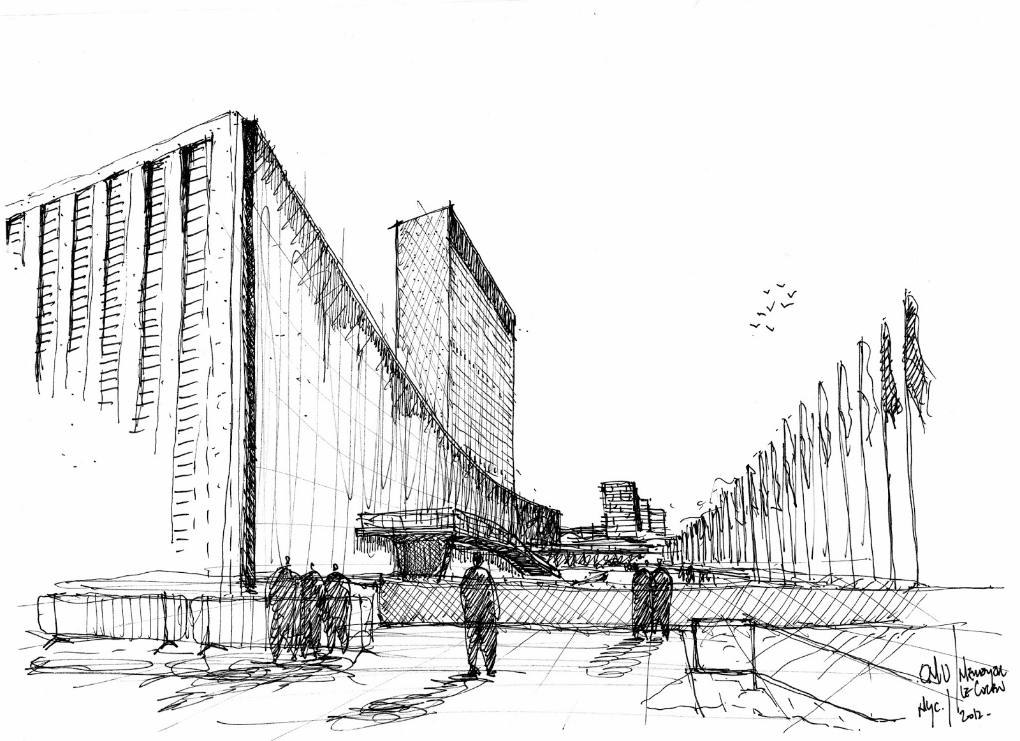
LÍNEA DE TEORIA Y PATRIMONIO
INSTRUMENTOS| PATRIMONIO | HISTORIA | TEORIA

Slide 2
IDENTIFICACIÓN DE LA ASIGNATURA
ANTECEDENTES GENERALES
Nombre de la Asignatura: | Historia del arte |  |  | Plan Curricular: | AR02
Escuela: | Arquitectura |  |  | Facultad: | FAUP
Pre-Requisitos: | Admisión |  |  | Código: | 3381
Ubicación en Plan de Estudios: | Tercer Semestre |  | Ciclo intermedio
Carácter: | Semestral |  | Obligatorio
CARGA ACADÉMICA
Créditos: | 3 Créditos |  | 81 hrs. Cronológicas totales
Tiempo presencial: | 4 hrs. Académicas por semana | Equivalen a 3 hrs. Cronológicas por semana | 54 hrs cronológicas
Tiempo no presencial | 1,5 hrs. Nota: Las horas no presenciales corresponden al tiempo que el alumno dedica a actividades fueras de las programadas académicamente. Por ej. Desarrollo de proyectos, trabajos de investigación, lectura de textos, pesquisa bibliográfica, estudio para pruebas, etc. y en este programa debe garantizarse que no serán excedidas. |  | 27 hrs. Cronológicas no presenciales por semestre
Vigencia: | 2012-2014
EQUIPO DOCENTE
Identificación del equipo docente
Nombre | Antecedentes
ABSTRACT
La asignatura de Historia del Arte I, se sitúa en la línea curricular de Teoría e Historia y es la primera de las cinco asignaturas de Historia de la Arquitectura que componen dicha línea. Ubicada en el ciclo inicial, en el tercer semestre de la carrera, su objetivo principal es formar competencias básicas en los estudiantes que permitan construir una base de conocimiento histórico para el aprendizaje y desempeño en la investigación proyectual y disciplinar.
OBJETIVO HABILITANTE
Desarrollar capacidades mínimas de conocimiento crítico de las tendencias artísticas del siglo XX. Desarrollar la capacidad de redacción clara y sintética de textos propios a un nivel básico, será capaz de elaborar preguntas pertinentes y direccionadas a la arquitectura y una conceptualización básica de la idea de habitar.
HISTORIA DEL ARTE

Slide 3
CONTENIDOS
UNIDAD 1 CRISIS DE LA MIMESIS Y VANGUARDIAS ARTISTICAS UNIDAD 2 ANTECEDENTES Y CONTEXTO DEL ARTE EN LA EPOCA “POSTMODERNA” Fin de los grandes relatos que implica el desarrollo de operaciones del descentramiento: ampliación de soportes y medios para el arte, desplazamiento de los géneros, parodia, deconstrucción, etc. Expresionismo Abstracto y Movimiento Informalista y el “delta” desarrollado en los años 60, la reapropiación del espacio urbano (Land art, acciones de arte y Minimal) y la consolidación de los mass-media como hegemonía visual (Pop art, Povera, Arte objetual y Video arte). .
FORMULACIÓN DE EJERCICIO DE SALIDA
CICLO | COMPETENCIAS | NIVEL
INICIAL | 1.1. Determinar condicionantes ambientales, sociales y culturales del problema arquitectónico. | N1
INTERMEDIO
AVANZADO | 1.4. Formular fundamentos de intervención proyectual desde bases ambientales, sociales, culturales, históricas, patrimoniales, y estéticas del contexto. | N1
 | 3.1. Detectar áreas temáticas y problemas de investigación en el campo de la arquitectura y el urbanismo. | N1
 | 3.2. Desarrollar estudios e investigaciones a nivel básico aplicando procedimientos metodológicos. | N1
 | 3.3. Difundir resultados de la investigación. | N1
IMAGEN O DOCUMENTO DE PROYECTO
EJERCICIO DE SALIDA
ANTECEDENTES Y CONTEXTO DEL ARTE EN LA EPOCA “POSTEMODERNA”

Slide 4
LECTURA CRÍTICA ESTUDIANTE RESPECTO DE LA UNIDAD
REGISTRO DEL ESTUDIANTE SOBRE OBSERVACIONES DOCENTE
IMAGEN O DOCUMENTO PRINCIPAL
IMAGEN O DOCUMENTO SECUNDARIO
IMAGEN O DOCUMENTO SECUNDARIO

Slide 5
DIMENSIONES A EVALUAR
Identificar componentes básicos de análisis cultural. Identificar elementos básicos de análisis del problema arquitectónico. Conocer conceptos elementales en la elaboración de marcos interpretativos de la arquitectura. Conocer herramientas básicas de interpretación histórica. Identificar áreas de interés exploratorio en la arquitectura. Reconocer bases teóricas generales de la arquitectura y el arte. Conocer técnicas de escritura académica.
NOTA ULTIMA UNIDAD
PROMEDIO FINAL
IMAGEN O DOCUMENTO SIGNIFICATIVO

